Slide 1


Webes Alapok
Made with ❤ by

Slide 2



Miről lesz szó?

Slide 3

Egy weboldal felépítése
Nézzünk meg pár példát!

Slide 4
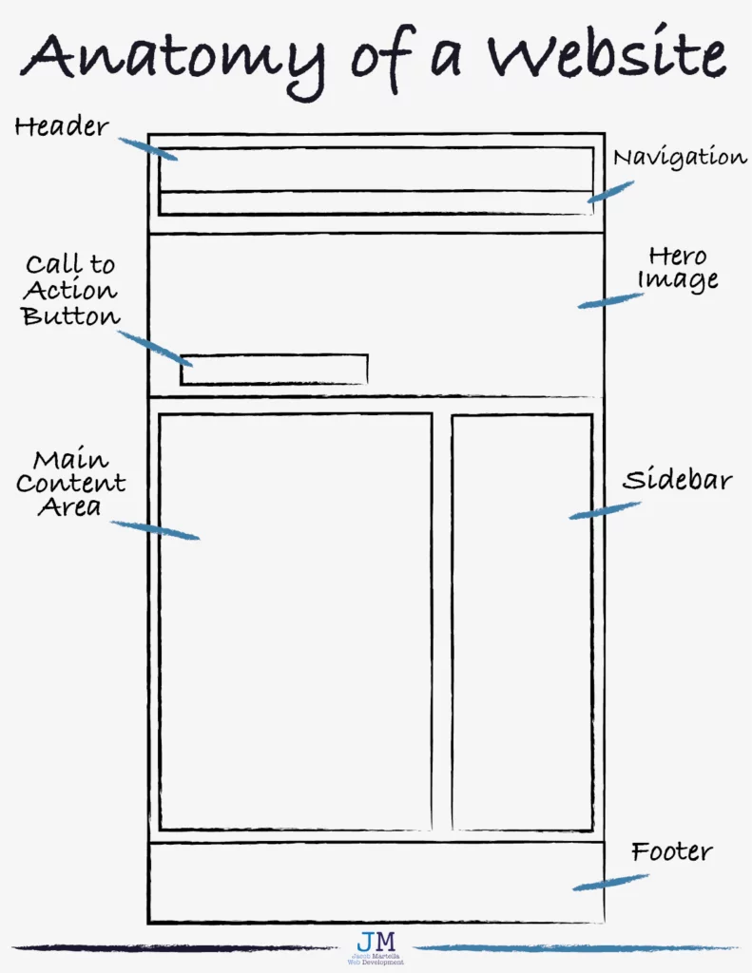
Egy weboldal felépítése
Navbar
Mobilra külön
Content
Szekciókra bontva
Footer
Kapcsolat, Social linkek, legal stuff, impresszum, linkgyűjtemény

Slide 5

HTML és CSS
HTML
Struktúra és tartalom
Alapelemei a tag-ek
Tartalmazhat szöveget
De másik tag-eket is!
CSS
Kinézet meghatározása
Rule – selector + properties

Slide 6

Elemek elhelyezése
Nagy kihívás
Kerüljenek oda a dolgok, ahova akarom
Megoldások
Box model
Dokumentum folyam
Spacing
Positioning
Layout-ok használata

Slide 7
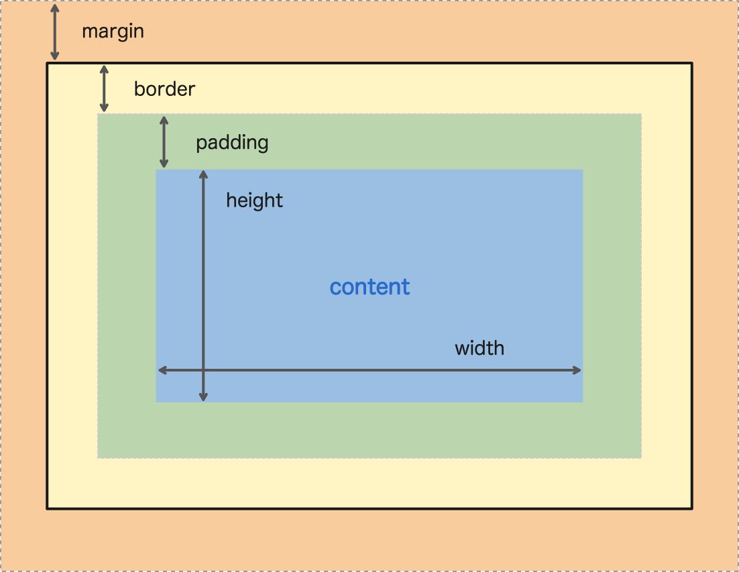
Box model
Dobozok részei
margin, border, padding, content
Minden oldalra külön
Box-sizing
content-box
border-box
Margin collapse

Slide 8
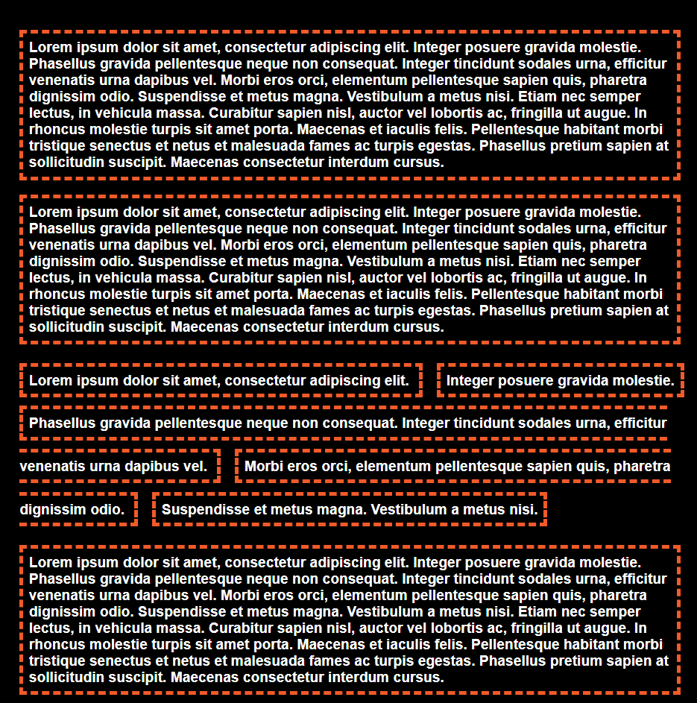
Dokumentum folyam
Doboz alakú elemek
Display
inline – tartalom alapján
block – egész sor
inline-block – vegyes
Normal működése
Fentről lefelé
Balról jobbra
Módosítás
Float
Position

Slide 9
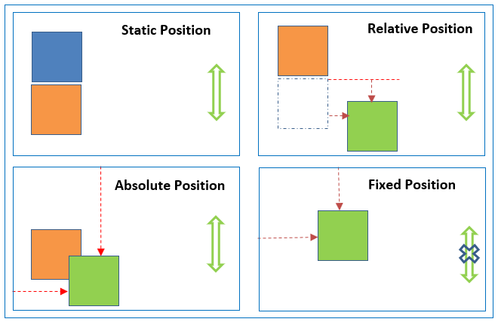
Positioning
Static
Elem a dokumentum folyamban marad
Relative
Az eredeti helyhez képest
Absolute
Pozícionált őshöz képest
Fixed
Az oldalhoz képest

Slide 10


Layout -ok

Slide 11
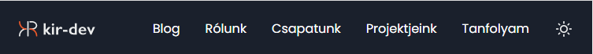
Flexbox
1D-s layout
Reszponzív elem méret
Számos elrendezési lehetőség
Tartalom központú
Gyakori felhasználás: nav-bar

Slide 12
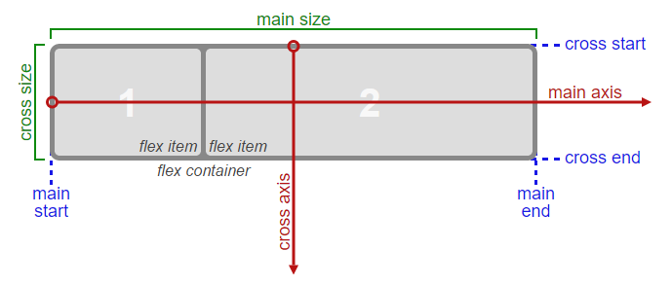
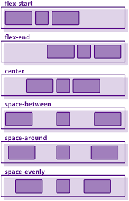
Flexbox használata
Flex konténer
display: flex
justify-content (main axis)
align-items (cross axis)
Flex elmek
flex-grow
flex-shrink
flex-basis

Slide 13
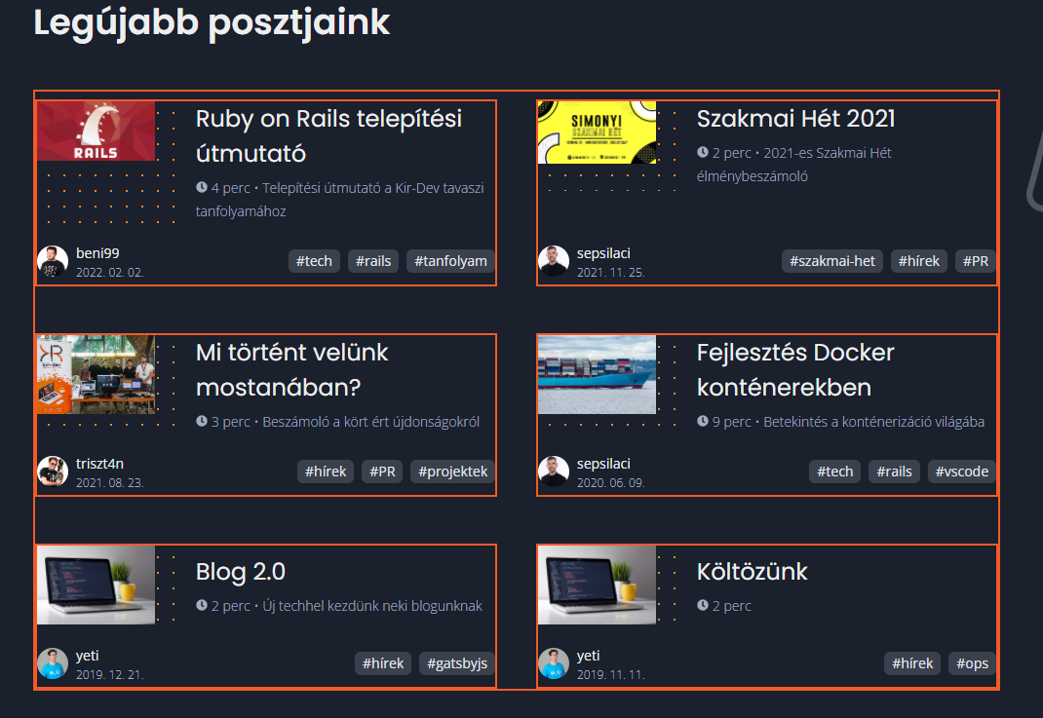
Grid
2D layout
Rácsvonalakon alapul
Layout központú
Keret kialakítására alkalmas

Slide 14
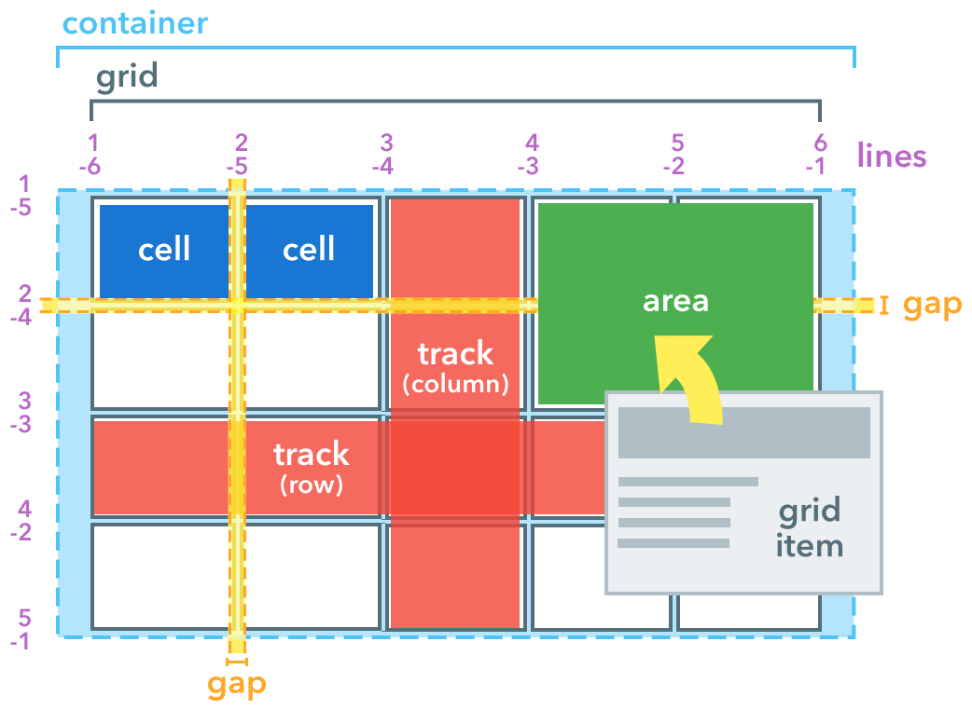
Grid struktúra

Slide 15
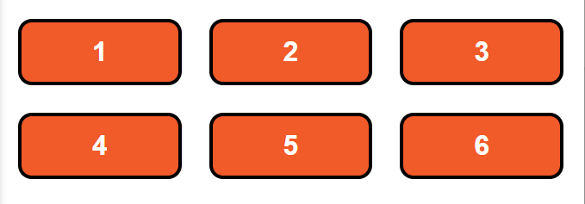
Grid példa
.grid {
display: grid;
grid-template-columns: 1fr 1fr 1fr;
grid-template-rows: 1fr 1fr;
}

Slide 16



CSS keretrendszerek

Slide 17

JavaScript
Interaktív weboldalak
Böngésző futtatja
HTML elemek kezelése
Leggyakrabban használt programozási nyelv

Slide 18
JS DOM manipuláció
Hivatkozás HTML elemekre
document.getElementById
CSS osztályok szerkesztése
classList (add, remove, toggle)
Események kezelése
onClick
console.log("Hello")
function greet(){
alert("Hi!")
}
function changeColor(){
const header = document.getElementById("header")
header.classList.toggle("highlight")
}

Slide 19

Demo

Slide 20



Merre tovább?

Slide 21
Források
https://fireship.io/
https://www.w3schools.com/
https://developer.mozilla.org/en-US/docs/Learn
https://learncssgrid.com/
https://leannezhang.medium.com/difference-between-css-position-absolute-versus-relative-35f064384c6

Slide 22
Köszönöm a figyelmet!
NodeJS tanfolyam – 03.16 18:00 – 20:00 (SCH 102)
Spring Boot – 03.14 18:00 – 20:00 (SCH 103 és Online)
Várunk Titeket a gyűléseinken!
Csütörtök 20:00 – Schönherz 1319
Made with ❤ by

